Slide 1

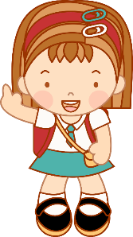
SINIF : 1
DERS : HAYAT BİLGİSİ
ÜNİTE : OKULUMUZDA HAYAT
KONU : ETKİNLİKLERE KATILIYORUZ
Derse Geç

Slide 2

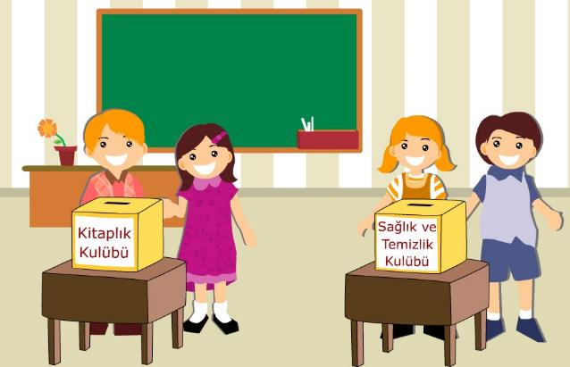


OKULUMUZDA
HAYAT
Etkinliklere
Katılıyoruz
Örnek : 1 - 8

Slide 3




1. Kütüphanecilik Kulübü
OKULUMUZDA
HAYAT
Etkinliklere
Katılıyoruz
Örnek : 2 - 8
Açıklama
Yönerge : Öğrenciler kulüple ilgili konuşturulduktan sonra açıklama bütonuyla açıklama yapılır.

Slide 4
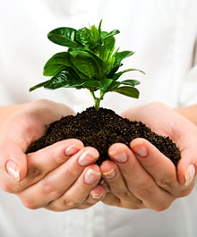
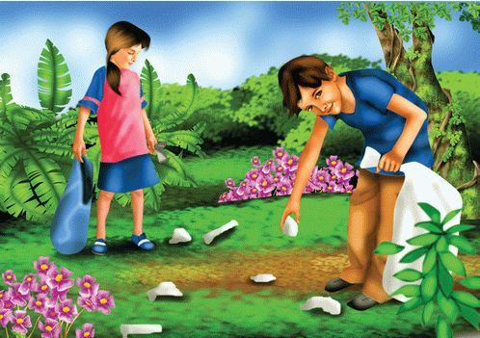
2. Çevre Koruma Kulübü
OKULUMUZDA
HAYAT
Etkinliklere
Katılıyoruz
Örnek : 3 - 8
Açıklama
Yönerge : Öğrenciler kulüple ilgili konuşturulduktan sonra açıklama bütonuyla açıklama yapılır.

Slide 5

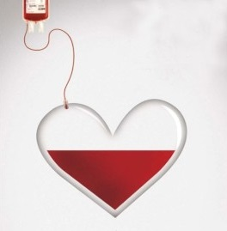
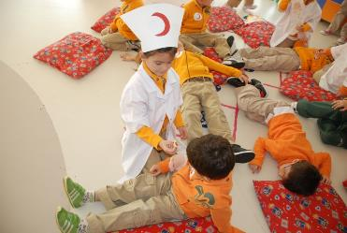
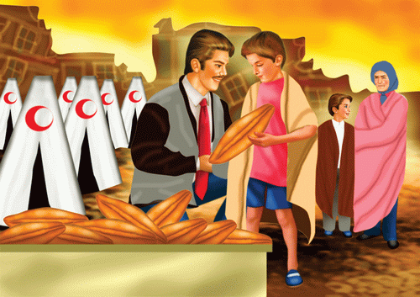
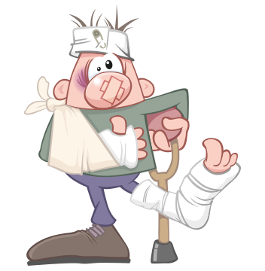
3. Kızılay Kulübü
OKULUMUZDA
HAYAT
Etkinliklere
Katılıyoruz
Örnek : 4 - 8
Açıklama
Yönerge : Öğrenciler kulüple ilgili konuşturulduktan sonra açıklama bütonuyla açıklama yapılır.

Slide 6


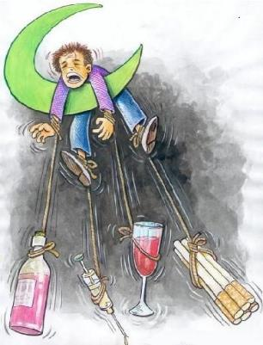
4. Yeşilay Kulübü
OKULUMUZDA
HAYAT
Etkinliklere
Katılıyoruz
Örnek : 5 - 8
Açıklama
Yönerge : Öğrenciler kulüple ilgili konuşturulduktan sonra açıklama bütonuyla açıklama yapılır.

Slide 7

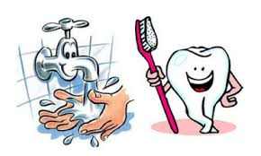
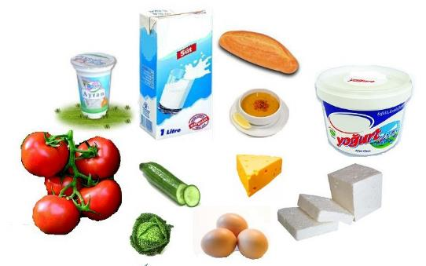
5. Sağlık, Temizlik ve Beslenme Kulübü
OKULUMUZDA
HAYAT
Etkinliklere
Katılıyoruz
Örnek : 6 - 8
Açıklama
Yönerge : Öğrenciler kulüple ilgili konuşturulduktan sonra açıklama bütonuyla açıklama yapılır.

Slide 8
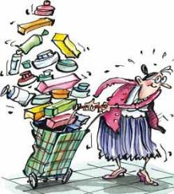
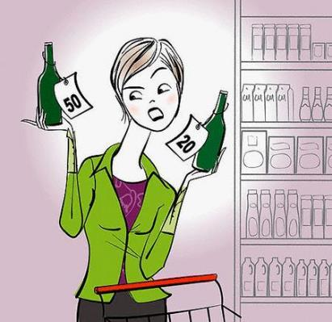
6. Bilinçli Tüketici Kulübü
OKULUMUZDA
HAYAT
Etkinliklere
Katılıyoruz
Örnek : 7 - 8
Açıklama
Yönerge : Öğrenciler kulüple ilgili konuşturulduktan sonra açıklama bütonuyla açıklama yapılır.

Slide 9

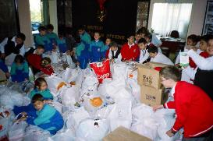
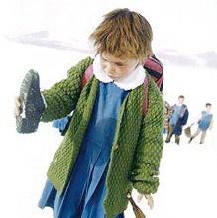
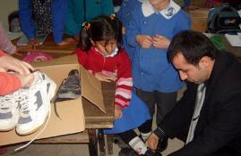
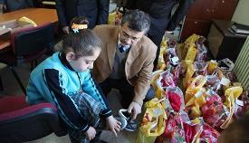
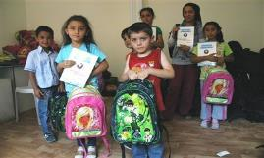
7. Sosyal Yardımlaşma ve Dayanışma Kulübü
OKULUMUZDA
HAYAT
Etkinliklere
Katılıyoruz
Örnek : 8 - 8
Açıklama
Yönerge : Öğrenciler kulüple ilgili konuşturulduktan sonra açıklama bütonuyla açıklama yapılır.

Slide 10

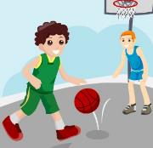
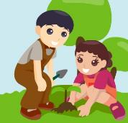



Aşağıdakilerden hangisi çevreyi koruma kulübünün bir etkinliği olabilir ?
OKULUMUZDA
HAYAT
Etkinliklere
Katılıyoruz
Etkinlik : 1 - 5

Slide 11

Aşağıdaki çocuk sizce hangi kulübü seçmelidir ?
OKULUMUZDA
HAYAT
Etkinliklere
Katılıyoruz
Bilinçli Tüketici
Kızılay
Kütüphanecilik
Etkinlik : 2 - 5

Slide 12
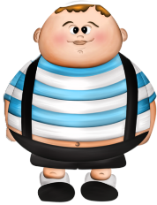
Aşağıdaki çocuk sizce hangi kulübü seçerse hem kendisine hem arkadaşlarına faydalı olur ?
OKULUMUZDA
HAYAT
Etkinliklere
Katılıyoruz
Sağlık Temizlik ve Beslenme
Yeşilay
Çevre Koruma
Etkinlik : 3 - 5

Slide 13
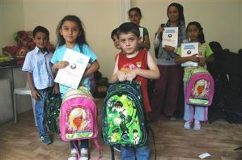
Doğru yanlış etkinliği
OKULUMUZDA
HAYAT
Etkinliklere
Katılıyoruz
Dinle
Etkinlik : 4 - 5
D
Y

Slide 14

Doğru yanlış etkinliği
OKULUMUZDA
HAYAT
Etkinliklere
Katılıyoruz
Dinle
Etkinlik : 5 - 5
D
Y

Slide 15
Ses Kaynağı: Zümra BOZKURT
HAZIRLAYAN
Muhammet BOZKURT
info@mebders.com
©mebders.com

